Slide 1
20260208-李雨泽-MYSQL周总结
全内容

Slide 2
首先，我没有按照周末的安排去做，因为刚好加上周摸就可以把MYSQL都可以学完，所以就将PYMYSQL的内容放在下周一周二，这一周的周三到周天把MYSQL都学完
学习内容：
数据库的概念；
MySQL中的DDL,DML,DQL；
数据库中的主键，非空，唯一约束；

Slide 3
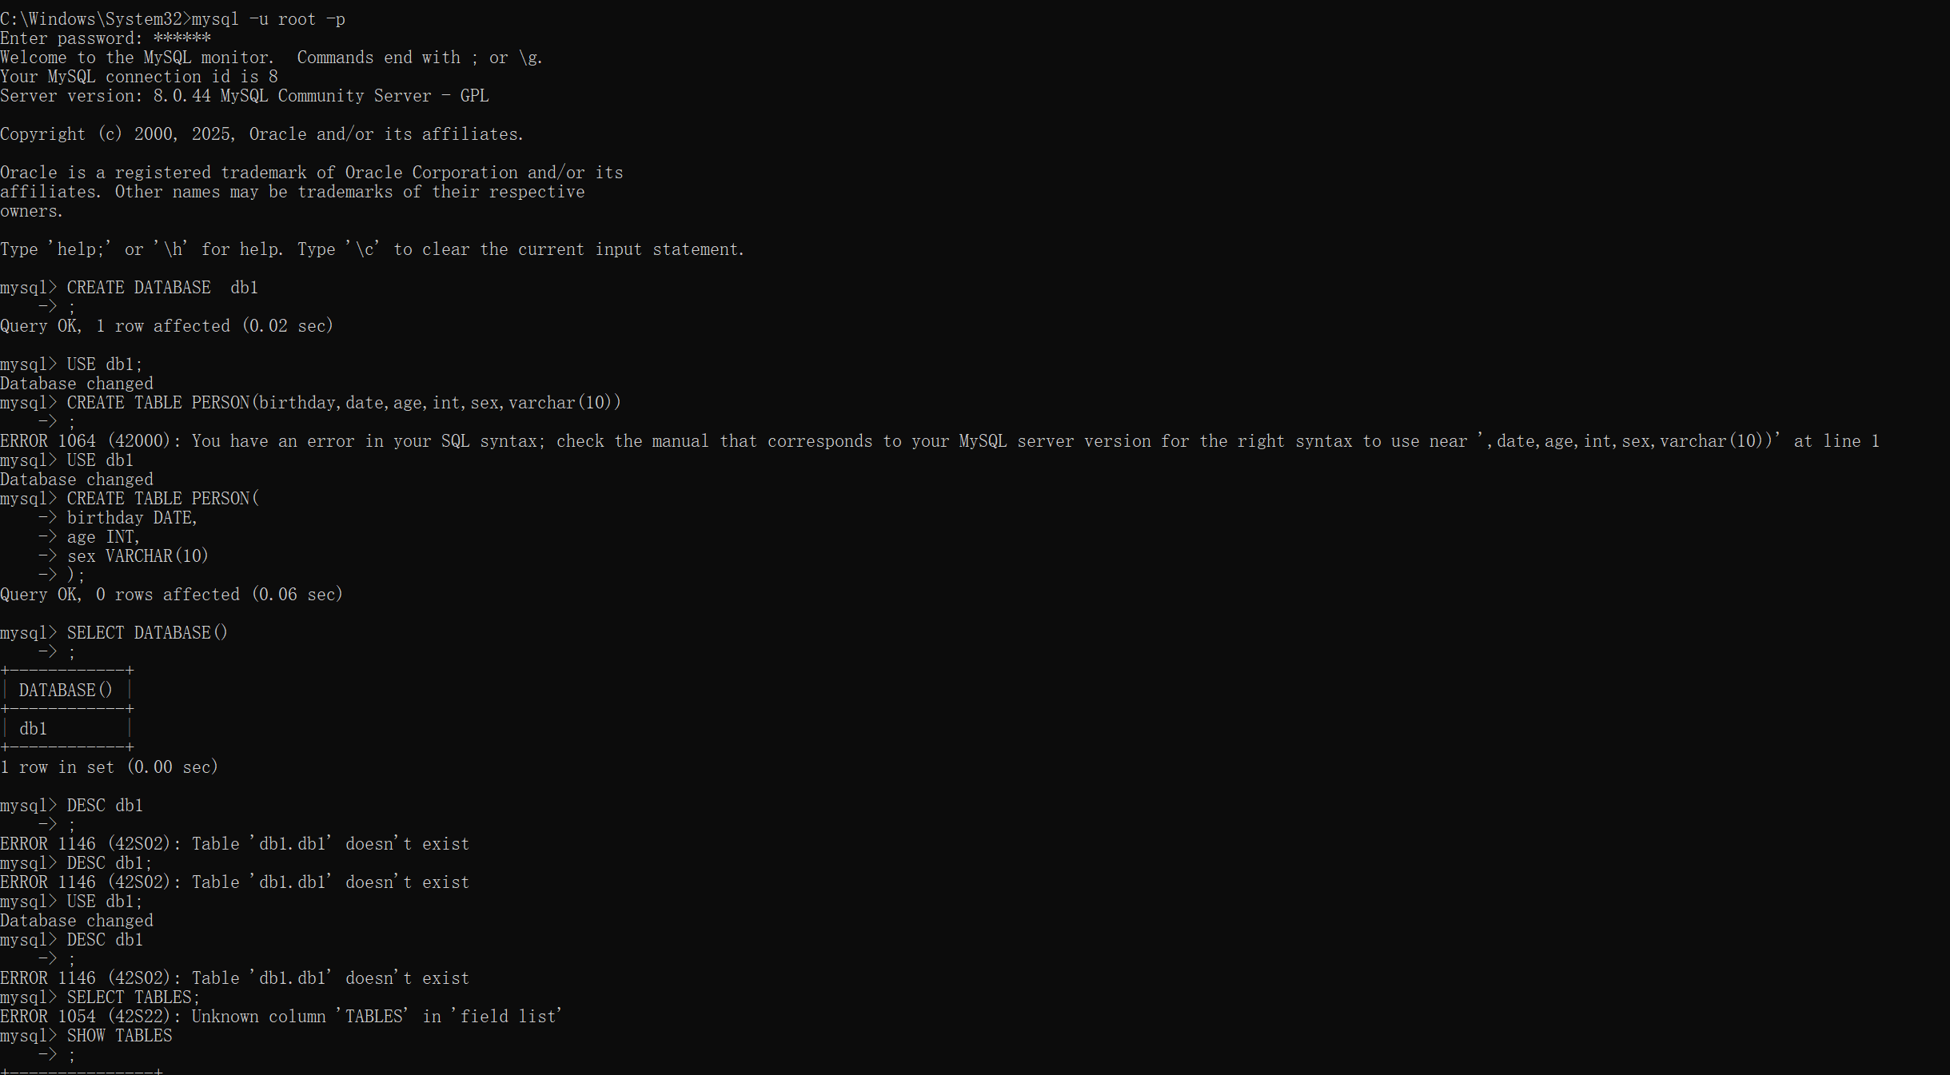
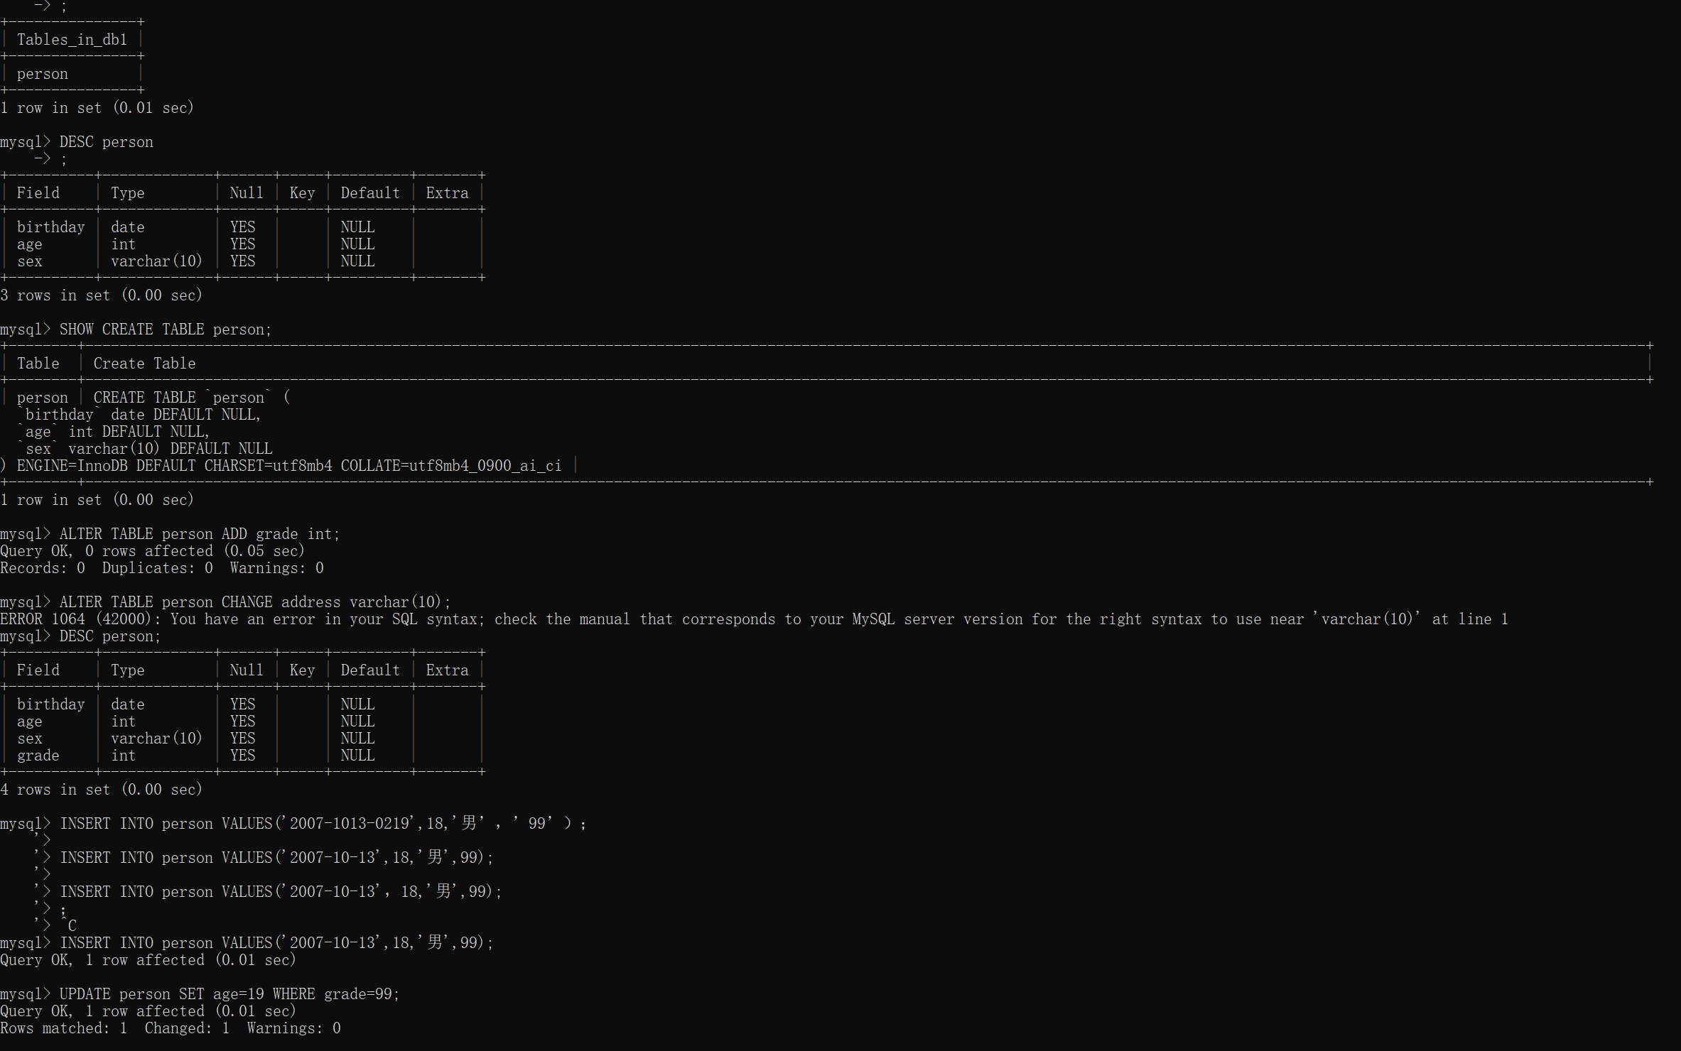
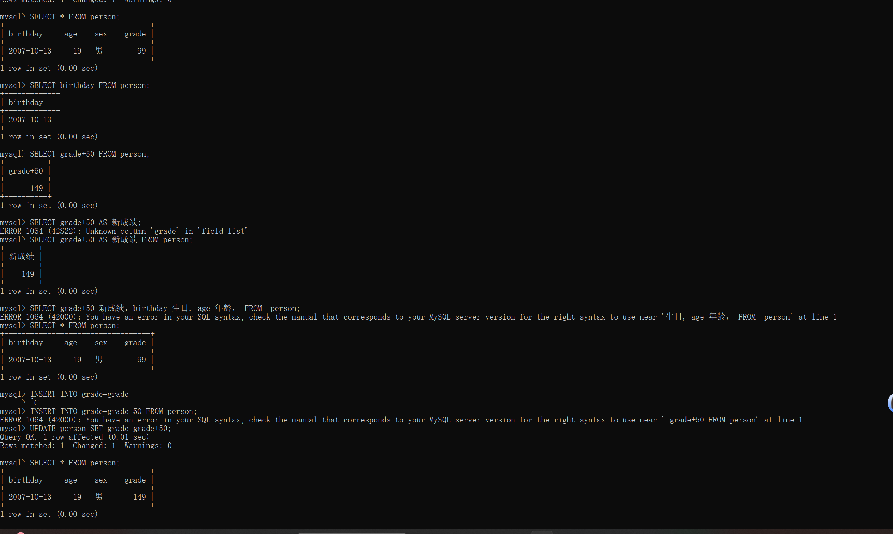
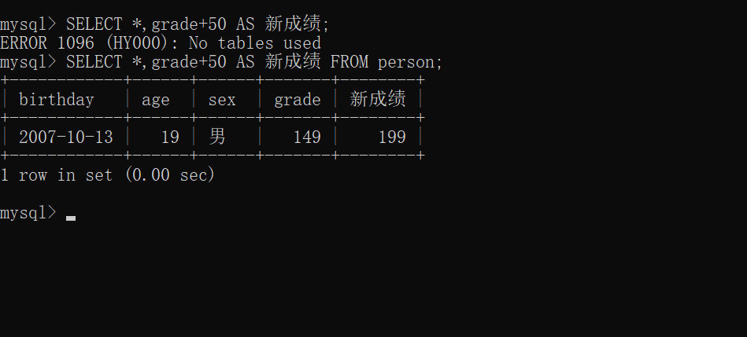
代码示例

Slide 4
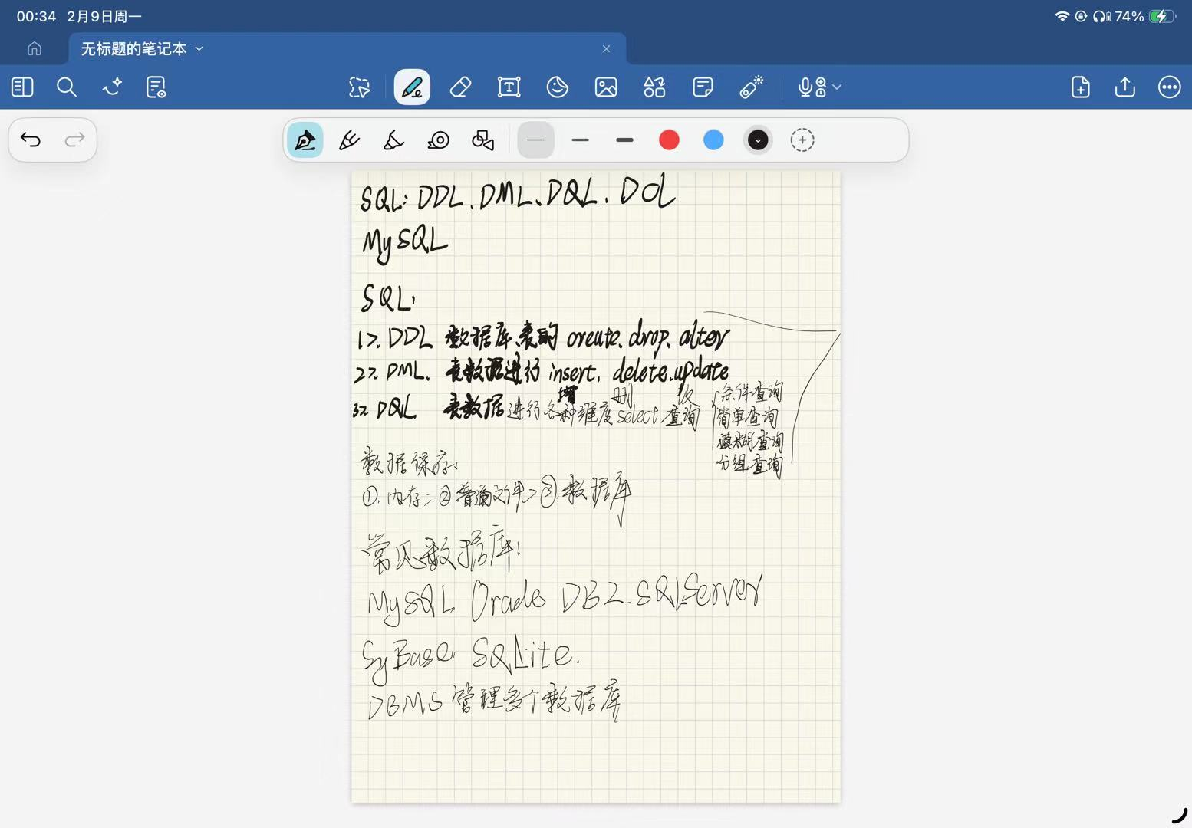
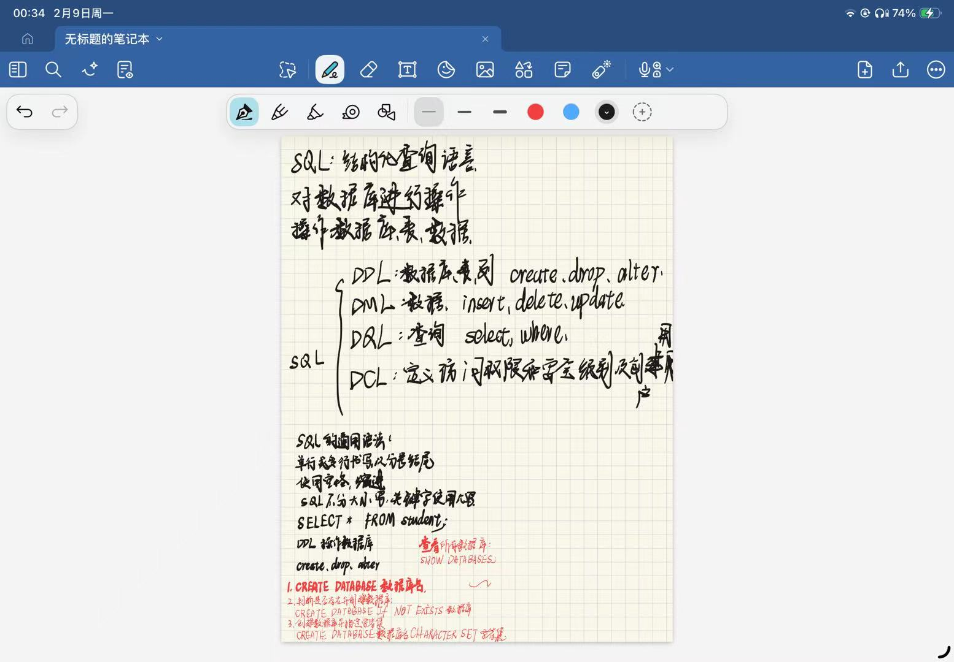
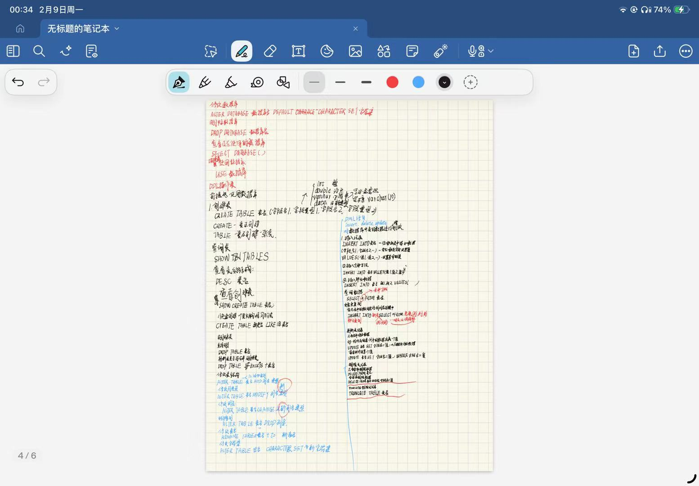
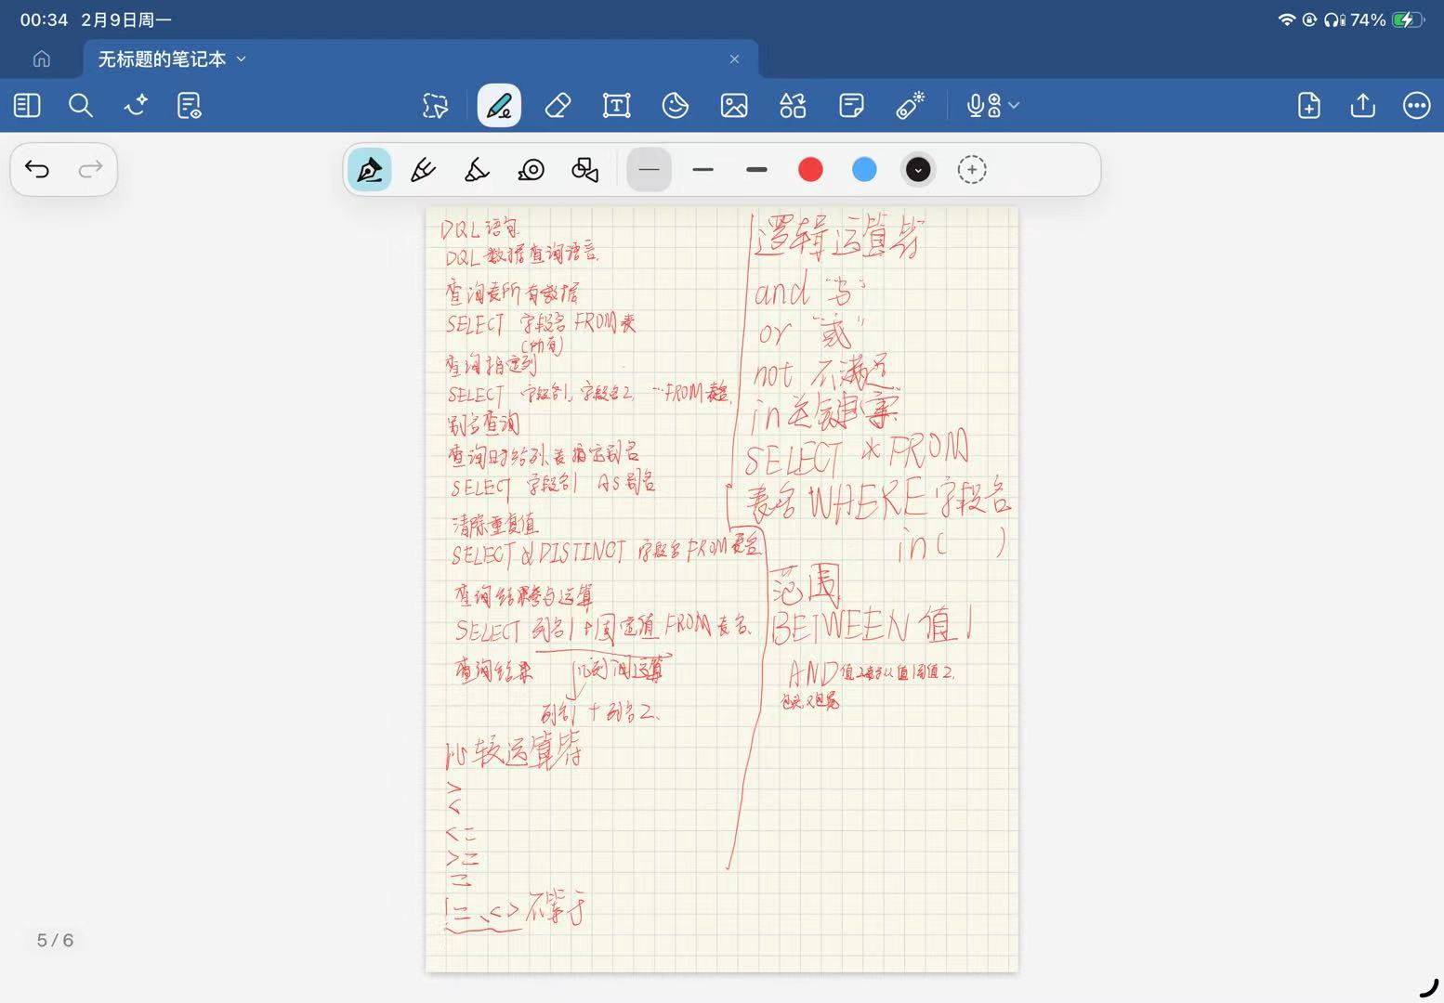
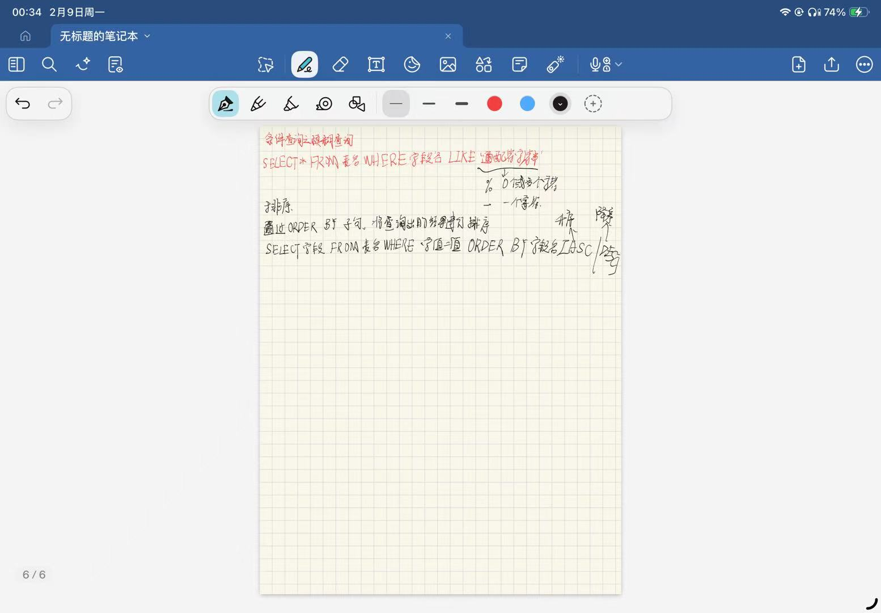
笔记：

Slide 5
碰到一些问题，或者是没有听清楚的地方都去问了AI
有些不太熟练的知识点也进行了多次练习

